Slide 1

Создание веб-приложения для обработки и анализа данных с использованием классического машинного обучения и аналитики больших данных
Работу выполнил: Ким Вячеслав
Куратор: Тимохин Иван
Специальность: Аналитика данных и машинное обучение

Slide 2






Введение
Шаг 1. Обзор датасета
Шаг 3. Построение моделей МО
Шаг 5. Реализация веб-приложения
Импорт необходимых библиотек
Загрузка данных
Определение целевых и зависимых переменных
Реализация методов Линейной Регрессии, Лассо, Ridge, Рандомного Леса, Градиентного Бустинга
Загрузка проекта на GitHub
Создание веб-страницы
Представление результатов работы
NPV составит 15,5 млрд. руб
Проект прибылен
Выполнен анализ чувствительности
Оценены возможные риски
1
3
5
2
4
Шаг 2. Подготовка данных
Шаг 4. Анализ полученных результатов
Проведение обзора на наличие выбросов, пустых значений, дубликатов
Проведение анализа корреляций параметров
Деление данных на тренировочную и тестовую выборки
Масштабирование данных
Сравнение и визуализация метрик прогнозной способности
MAE, MSE, RMSE, R2

Slide 3
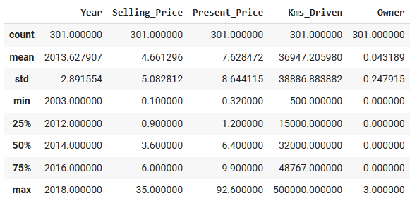
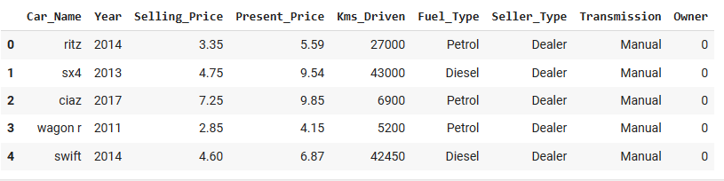
День 1. Вводная часть
Шаг 1. Обзор датасета
Научиться/закрепить навыки по написанию скриптов python
Обзор переменных
О чем Датасет?
Этот набор данных содержит информацию о подержанных автомобилях.
Эти данные могут быть использованы для различных целей, например, для прогнозирования цен, что является примером использования линейной регрессии в машинном обучении.
Задача – Регрессии
Целевой переменной будет являться – Selling Price
Ссылка на источник: https://www.kaggle.com/datasets/nehalbirla/vehicle-dataset-from-cardekho
В данном наборе данных имеются следующие столбцы:
Name | Fuel
Year | Seller
Selling Price | Transmission
Km_driven | Owner
Статистика Датасета

Slide 4
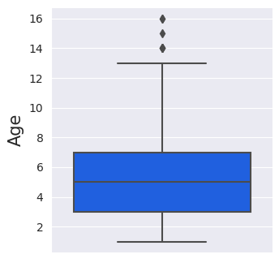
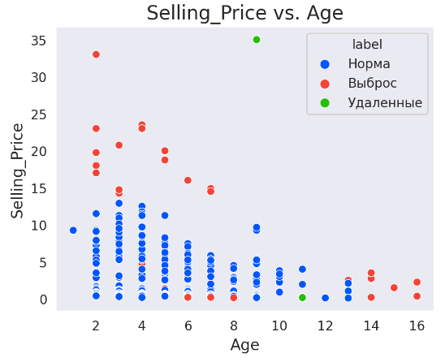
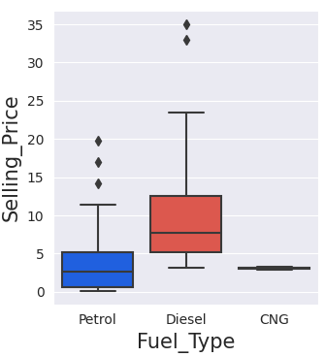
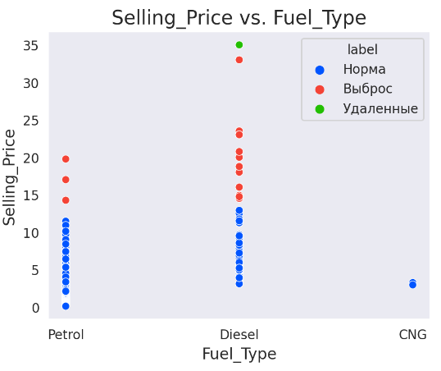
Шаг 2. Подготовка данных
Визуализация выбросов
Основные шаги для подготовки исходных данных
Проведение обзора на наличие выбросов, пустых значений, дубликатов
Проведение анализа корреляций параметров
Деление данных на тренировочную и тестовую выборки
Масштабирование данных
Результаты подготовки
Отсутствие пустых значений, 2 дубликата и 1 удаленный выброс
Проведена кодировка категориальных переменных
Два мультиколлениарных параметра: Fuel_type_Diesel, Fuel_type_Petrol
Наибольшую корреляцию имеют показатели: Presnet_price, Fuel_type
Разбиение на тренировочную и тестовую выборку в соотношении 70:30
Масштабирование данных с помощью StandartScaler

Slide 5
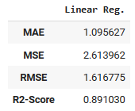
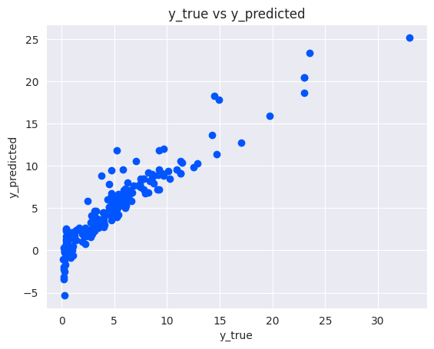
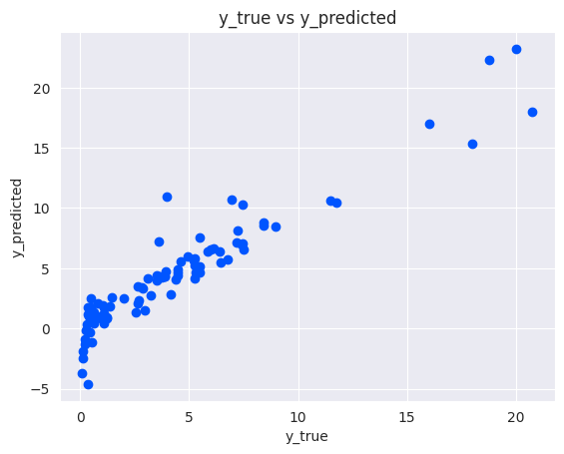
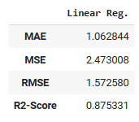
Шаг 3. Построение моделей МО. Линейная Регрессия
Научиться/закрепить навыки по написанию скриптов python
hon
Выводы
Модель Линейной Регрессии
Метод машинного обучения, который используется для предсказания числовых значений на основе линейной зависимости между входными признаками и целевой переменной.
Предполагает линейную зависимость между входными признаками и целевой переменной, в отличие от других методов, которые могут учитывать нелинейные зависимости.
Чувствительна к выбросам
Высокая скорость обучения и предсказания
hon
Результаты Линейной Регрессии
Метрики по Тренировочному Прогнозу
Метрики по Тестовому Прогнозу
Тренировочный прогноз
Тестовый прогноз

Slide 6
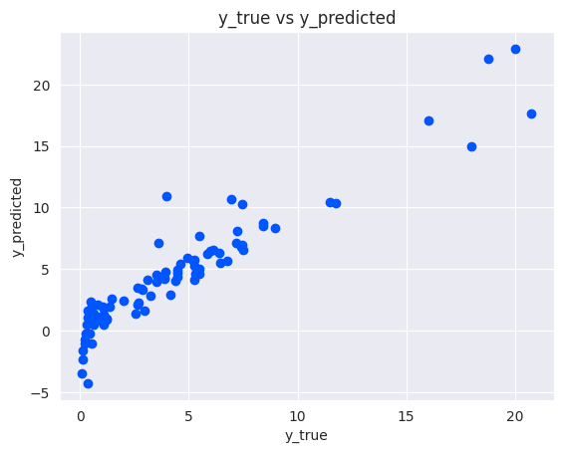
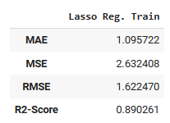
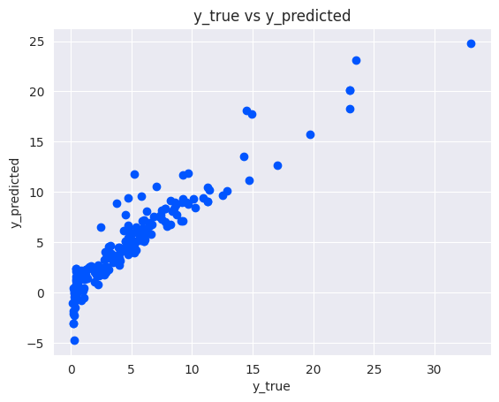
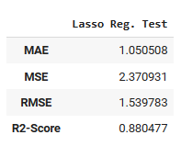
Шаг 4. Построение моделей МО. Регрессия Лассо
hon
Научиться/закрепить навыки по написанию скриптов python
Модель Регрессии Лассо
Выводы
Метод регуляризации линейной регрессии. Ее отличие заключается в том, что она добавляет штраф к сумме квадратов коэффициентов регрессии, но этот штраф также включает L1-норму коэффициентов. Некоторые коэффициенты регрессии становятся точно равными нулю, что позволяет выполнить отбор признаков и упростить модель.
Регрессия Лассо может автоматически выбирать наиболее важные признаки и установить остальные коэффициенты равными нулю.
Решение проблемы мультиколлинеарности: если в данных есть мультиколлинеарность
hon
Результаты Регрессии Лассо
Метрики по Тренировочному Прогнозу
Метрики по Тестовому Прогнозу
Тренировочный прогноз
Тестовый прогноз

Slide 7
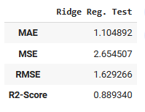


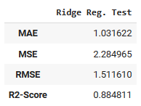
Шаг 4. Построение моделей МО. Регрессия Ridge
hon
Научиться/закрепить навыки по написанию скриптов python
Модель Регрессии Ridge
Выводы
Метод регуляризации линейной регрессии, который также добавляет штраф к сумме квадратов коэффициентов регрессии, но в отличие от регрессии Лассо, этот штраф включает L2-норму коэффициентов.
Регрессия гребня может справиться с мультиколлинеарностью путем уменьшения влияния коррелированных признаков.
Улучшение устойчивости оценок коэффициентов: регрессия гребня уменьшает дисперсию оценок коэффициентов, что делает их более стабильными относительно малых изменений в данных.
hon
Результаты Регрессии Ridge
Метрики по Тренировочному Прогнозу
Метрики по Тестовому Прогнозу
Тренировочный прогноз
Тестовый прогноз

Slide 8
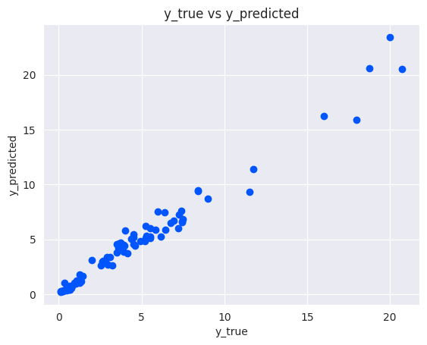
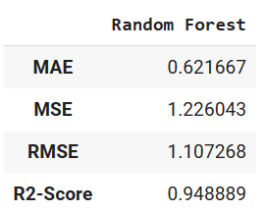
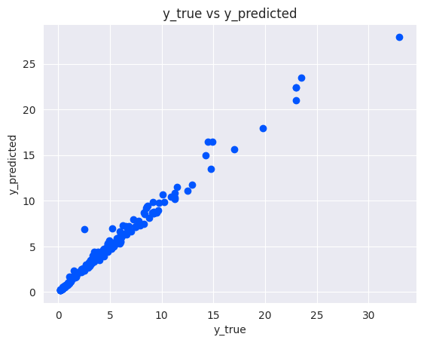
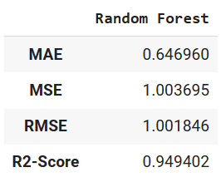
Шаг 4. Построение моделей МО. Случайный Лес
hon
Научиться/закрепить навыки по написанию скриптов python
Модель Случайного Леса
Выводы
Ансамблевый метод машинного обучения, который объединяет несколько деревьев решений для получения более точных и стабильных предсказаний. Каждое дерево в случайном лесу строится независимо, используя случайные подвыборки данных и случайные подмножества признаков.
Хорошо масштабируется и может эффективно работать с большими объемами данных.
Имеет низкую вероятность переобучения и хорошую обобщающую способность.
hon
Результаты Случайного Леса
Метрики по Тренировочному Прогнозу
Метрики по Тестовому Прогнозу
Тренировочный прогноз
Тестовый прогноз

Slide 9
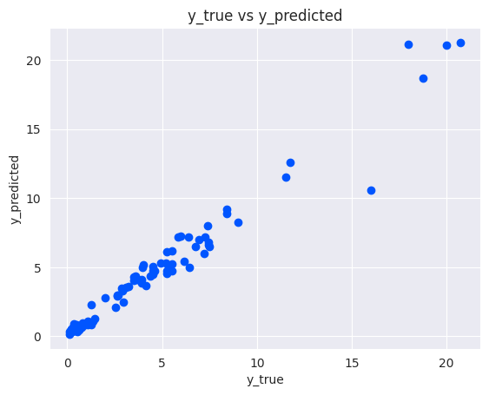
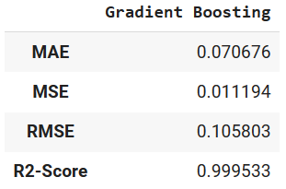
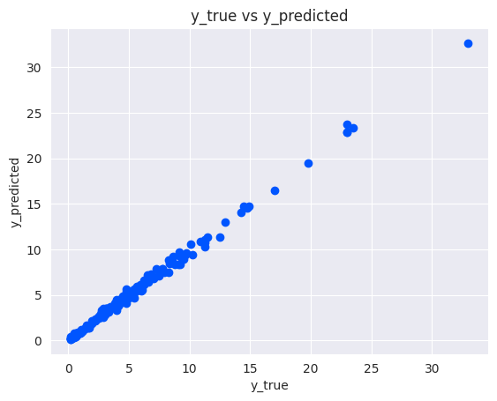
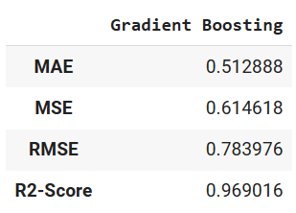
Шаг 4. Построение моделей МО. Градиентный Бустинг
hon
Модель Градиентного Бустинга
Научиться/закрепить навыки по написанию скриптов python
Выводы
Ансамблевый метод машинного обучения, который строит модель путем комбинирования слабых моделей в последовательности, где каждая следующая модель исправляет ошибки предыдущей модели.
Строит модель пошагово, добавляя новые модели для исправления ошибок предыдущих моделей.
В каждом шаге обучения взвешивает ошибки предыдущих моделей, чтобы сосредоточиться на тех наблюдениях, которые были неправильно классифицированы или предсказаны с большой ошибкой.
hon
Результаты Градиентного Бустинга
Метрики по Тренировочному Прогнозу
Метрики по Тестовому Прогнозу
Тренировочный прогноз
Тестовый прогноз

Slide 10
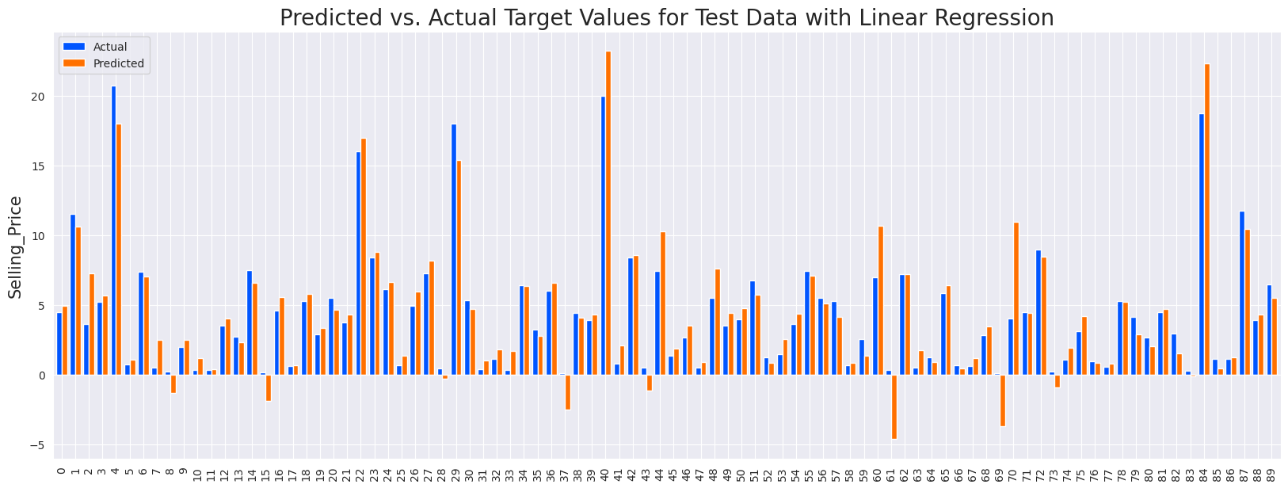
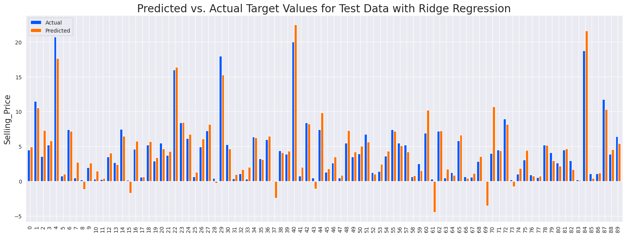
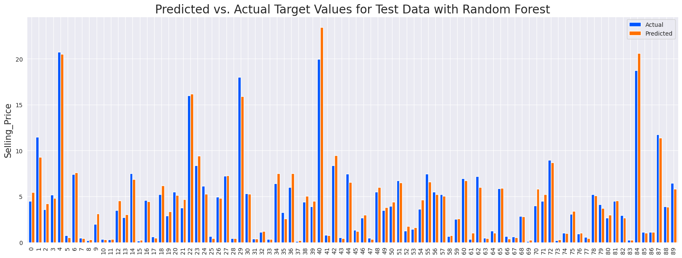
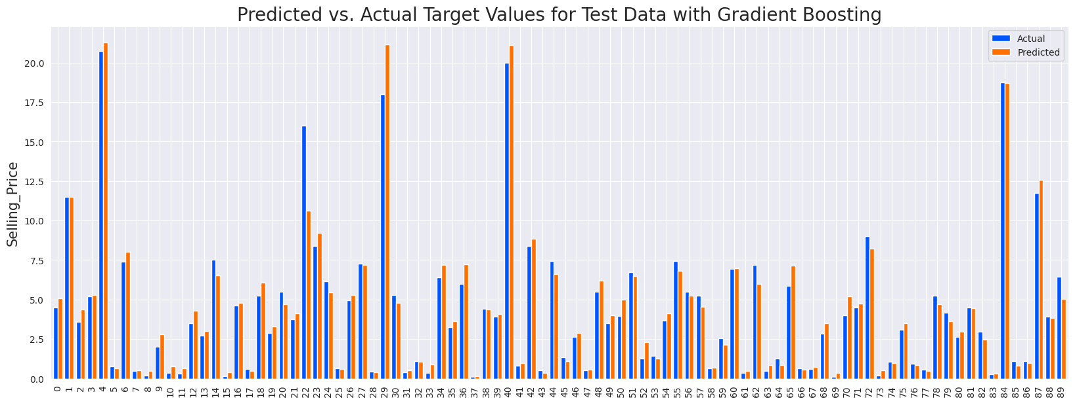
Шаг 5. Анализ Результатов

Slide 11
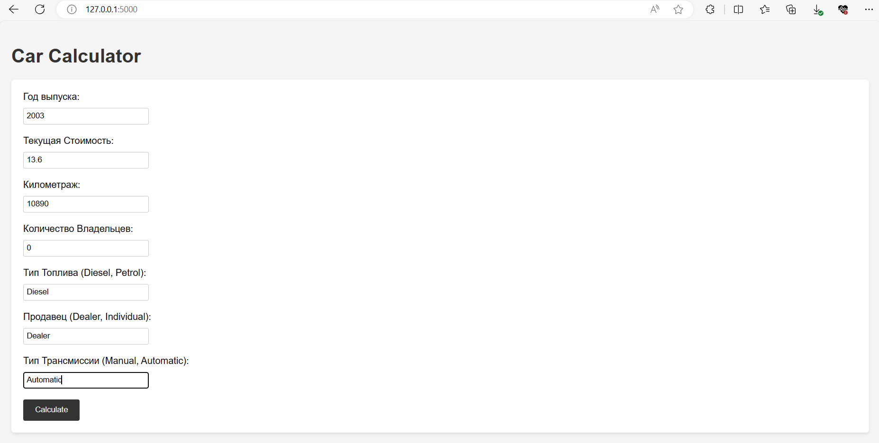
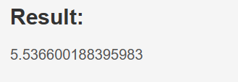
Шаг 6. Прогноз стоимости автомобиля с помощью веб приложения
Научиться/закрепить навыки по написанию скриптов python
Интерфейс
hon
Возможность экспресс-оценки стоимости автомобиля при вводе входных данных
Оперативная визуализация ответа без перехода в новое окно

Slide 12
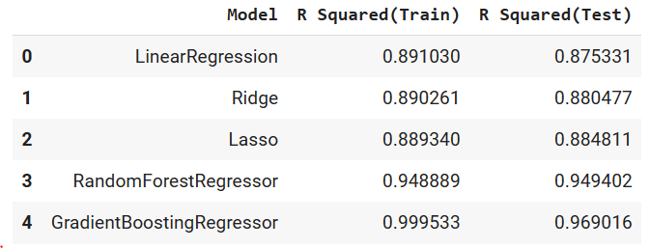
Заключение
hon
Выводы
Был проведен анализ исходного датасета
Подготовлены исходные данные
Проведено моделирование моделей линейной регрессии, Лассо и Ridge
Проведено моделирование Random Forest и Gradient Boosting
Выбрана модель с лучшей предсказательной способностью
Реализовано веб-приложение
hon
Результаты метрик моделей Машинного Обучения

Slide 13
СПАСИБО ЗА ВНИМАНИЕ!

